Slide 1
Proyecto: Detección de clientes. Resumen del H1
Integrantes: Balda Javier, Caracoix Juan, Casas Facundo
Laboratorio: Consultoría de datos II
2025

Slide 2
Agenda
1. Contexto y objetivo
2. Roadmap e historias de usuarios
3. Arquitectura y decisiones propuestas
4. Inventario de datos
5. Modelo base
6. Riesgos y mitigaciones
7. Evidencia en repo
8. Cierre

Slide 3
Contexto y Objetivo
"El banco necesita identificar qué clientes tienen mayor probabilidad de contratar un depósito, para optimizar campañas comerciales."
Impacto esperado: Mejorar la efectividad de las campañas (+conversión, -costo).
Mensaje: "Queremos un prototipo reproducible que prediga la suscripción con F1 ≥ 0.78 antes del 30/09/25."
Alcance MVP: historias clave.
Limpieza/preprocesamiento
Baseline LogReg
Modelo avanzado (RF/GBM)
Pipeline reproducible
Reporte de métricas

Slide 4
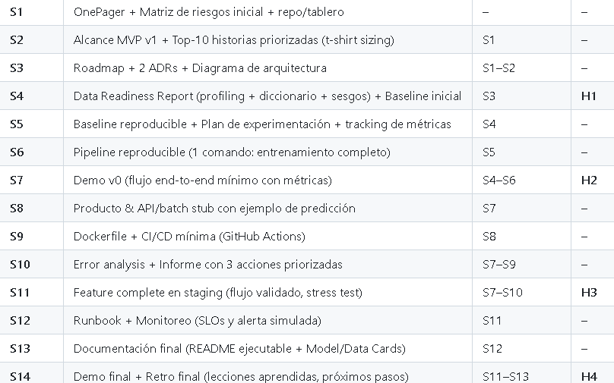
Roadmap e historias de usuarios
Diccionario de datos
Data Profiling inicial
Diseño de arquitectura
Baseline reproducible
Detección sesgo y variables sensibles
Make_train
Reporte de métricas

Slide 5
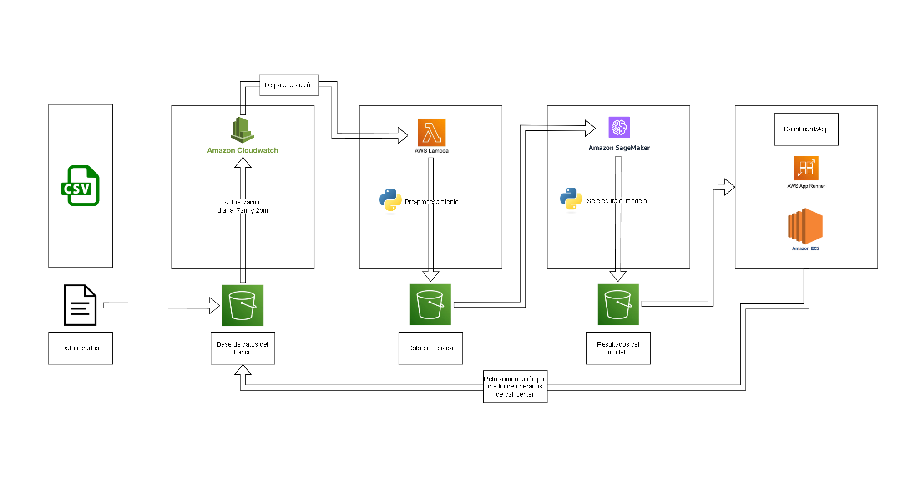
Arquitectura y decisiones propuestas
001-Base de datos:
Status: Accepted
Contexto: Creacion cloud, database.
Alternativas: Aiven/AWS; PostgreDB/Mysql.
Decisión: Aiven y Mysql
002-Batch vs API
Status: Proposed
Contexto: Registro de las llamadas de la campaña por día y mes.
Alternativas: Batch diario, Batch mensual, Streaming
Decisión: flujo de Batch diario

Slide 6
Inventario de datos y modelo baseline
Fuente: UCI Machine Learning Repository – Bank Marketing Dataset utilizado: bank-additional-full.csv
Observaciones: 41,188 clientes
Variables: 20 + 1 variable objetivo (y)
Periodo: 2008–2013, datos de una institución bancaria portuguesa
Notas y hallazgos: data leakage,Variables sociodemográficas, valores "desconocidos"
Se logró balancear el modelo, manteniendo buena precisión y recuperando clientes relevantes (recall alto).
El modelo es robusto, generaliza bien y sirve como punto de referencia antes del baseline real.
Accuracy: 92.70%
Precisión: 85.17%
Recall: 82%

Slide 7
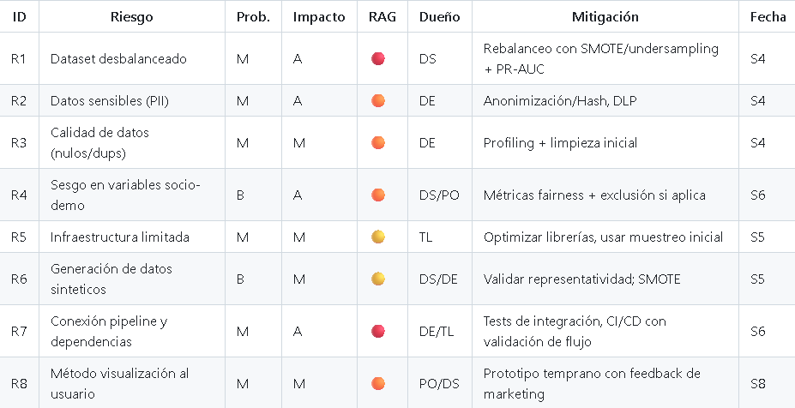
Riesgos y mitigaciones
Mensaje: “Ya detectamos los principales riesgos que amenazan el MVP y se buscará mitigar en plazos establecidos.

Slide 8
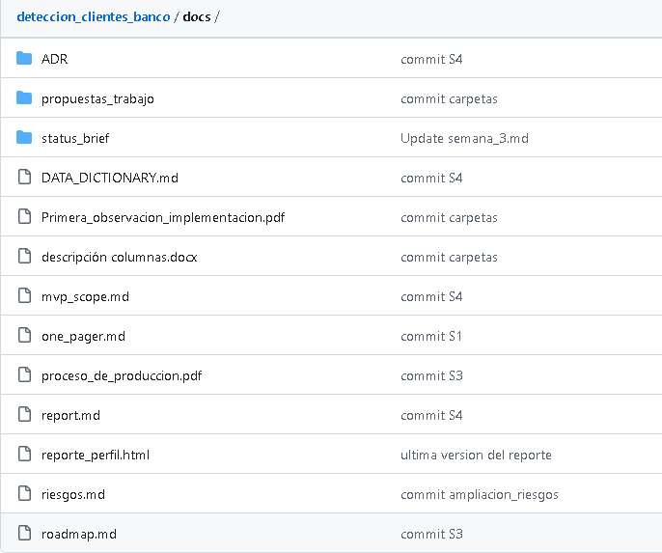
Evidencia en repo
Data Profiling Report:
https://github.com/BancoXLab/deteccion_clientes_banco/blob/main/docs/reporte_perfil.html
Modelo baseline:
https://github.com/BancoXLab/deteccion_clientes_banco/blob/main/models/baseline.ipynb

Slide 9
Resumen
Se definió un objetivo claro para el proyecto.
Se definió el roadmap del proyecto estableciendo entregables semanales.
Se realizó el data readiness para entender los datos.
Se preparó el modelo baseline esqueleto como punto inical.
Próximos pasos:
baseline reproducible (S5),
pipeline (S6),
demo v0 (S7).

